Slide 1
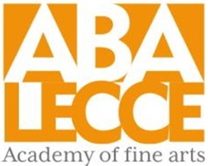

ADULTI E PATRIMONIO ARTISTICO
Chiunque si occupi di educazione sperimenta quotidianamente che ogni essere umano cambia quotidianamente, sia l’aspetto fisico, ma soprattutto il mondo interiore, ciò che non si vede, ma che distingue ogni persona rendendola unica.
«Questo bambino cresce a vista d’occhio» è un’espressione presa dalla saggezza popolare, ma che sintetizza quasi graficamente questo fenomeno. Nell’età evolutiva infatti i cambiamenti sono tanti e tali da essere apprezzabili ogni giorno. In quel periodo della vita imparare e quindi cambiare è, più che un’attività, una condizione dell’esistenza.
Grazie a numerosi studi oggi sappiamo che la crescita e lo sviluppo della persona non si arrestano con l’età adulta ma che continuano per tutta la vita e sono emersi elementi che vanno valutati se si considera che tra l’adulto e il patrimonio artistico scaturisca una relazione capace di generare un cambiamento significativo.

Slide 2
ADULTI E PATRIMONIO ARTISTICO
1. Uno di questi elementi è il «contesto» personale. Le esperienze passate, le conoscenze, gli interessi, le convinzioni, le motivazioni e le aspettative influenzano in modo diverso, ma decisivo, ciò che le persone fanno o imparano.
2. Un’altra componente fondamentale è il ruolo che ogni adulto gioca nel proprio processo di apprendimento. Egli deve poter scegliere ciò che per lui vale la pena di intraprendere, il tempo e lo sforzo messi in gioco.
3. Va detto, inoltre, che la crescita integrale della persona non può prescindere dalla relazione con gli altri e che una comunità di apprendimento rappresenta per l’adulto il luogo privilegiato nel quale conoscenze, competenze e atteggiamenti vengono sviluppati mediante la discussione, l’interazione e la collaborazione tra soggetti diversi.

Slide 3
ADULTI E PATRIMONIO ARTISTICO
Questi tre elementi devono coesistere se si desidera che un’esperienza, nel nostro caso l’incontro con l’opera d’arte, sia significativa. Tuttavia tali elementi, per sussistere, devono appoggiarsi ad un quarto: un mediatore museale, cioè qualcuno che faciliti l’incontro personale e il dialogo con l’opera, che sia in grado di innescare e orientare la risposta del soggetto di fronte all’opera d’arte, all’interno di un orizzonte culturale corretto.
In altre parole qualcuno che abbia sia la preparazione di un conoscitore d’arte sia le competenze di un educatore.
In questo modo si costruisce un vero processo formativo che, a partire dalle preconoscenze e dalle esperienze passate del soggetto, sollecita l’introduzione di confronti, la formazione delle opinioni, la capacità critica di mettere in discussione quanto appreso, in seguito all’acquisizione di nuove informazioni.

Slide 4
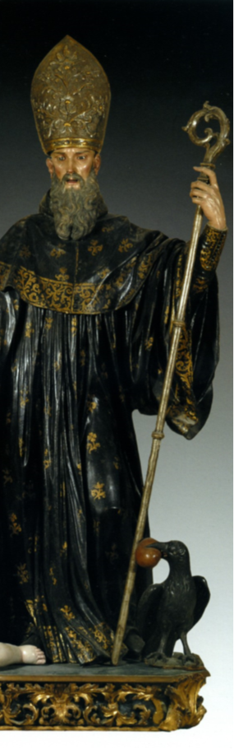
ADULTI E PATRIMONIO ARTISTICO
Il presupposto da cui partono alcuni studiosi è che la visita al museo può e deve essere un’esperienza trasformativa, unica e in grado di elevare chi la vive. Il concetto di esperienza a cui si fa riferimento è ancora una volta radicato nel pensiero di John Dewey che individua due tipi di esperienze:
Quelle che favoriscono l’acquisizione di nuove esperienze in futuro;
Quelle che invece limitano la possibilità di acquisirne di nuove.
In entrambi i casi l’esperienza presente riceve qualcosa da tutte quelle precedenti e modifica la qualità delle successive.
Da queste osservazioni Dewey arriva ad affermare che esiste sempre una continuità nell’esperienza di una persona, per tale motivo è necessario fare in modo che l’influenza di ciascuna esperienza sulla successiva sia positiva, cioè che favorisca l’acquisizione di nuove esperienze di grado più elevato.

Slide 5
ADULTI E PATRIMONIO ARTISTICO
Compito dell’educatore è individuare e proporre all’educando quelle esperienze che abbiano un effetto favorevole sul futuro, l’educatore museale in particolare deve incoraggiare le persone a desiderare una comprensione sempre più profonda dell’opera d’arte, facendo in modo che i visitatori percepiscano che il tempo trascorso nel museo è portatore di esperienze particolari, diverse da tutte le altre.
Si può parlare di un’esperienza di qualità nel museo quando il visitatore torna a casa avendo capito una o più opere in modo profondo e sia soddisfatto di ciò che ha vissuto.
Desiderio e obiettivo dell’educatore dovrebbero essere che i suoi visitatori, attraverso una prolungata indagine visiva dell’opera, facciano scoperte, pensino liberamente e creativamente, cerchino un significato e arrivino a sperimentare un appagamento propositivo.
Quali sono quindi le condizioni che favoriscono il formarsi dell’esperienza di qualità di cui abbiamo parlato?

Slide 6
ADULTI E PATRIMONIO ARTISTICO
In primo luogo la dinamica della relazione tra educatore e visitatore deve essere quella di una conversazione nella quale ognuno dà e prende e alla quale tutti contribuiscono.
L’educatore museale ripete, ribadisce, sintetizza le osservazioni dei visitatori sostenendo e incoraggiando l’esperienza di ciascuno e di tutto il gruppo. Ognuno è invitato a mettere in comune le proprie idee, perché non esistono due persone che vedano allo stesso identico modo; molti occhi sanno vedere meglio e di più rispetto a pochi.
La valorizzazione del contributo di ciascuno dovrebbe far sentire tutti accolti nella conversazione, anche se l’educatore non deve forzare gli interventi. Ognuno deve sentirsi libero di partecipare attivamente al dialogo. Non esiste un filo conduttore e non c’è un punto di arrivo prestabilito. Il discorso non ha uno schema fisso ma è costruito completamente nel corso dell’incontro. Le osservazioni sono riprese e approfondite da altre persone o dall’educatore stesso.

Slide 7
ADULTI E PATRIMONIO ARTISTICO
La seconda condizione necessaria al formarsi di un’esperienza di qualità è la competenza dell’educatore: l’educatore deve innanzi tutto trascorrere molto tempo davanti all’opera, osservandola da vicino e cercando di guardarla come se fosse la prima volta , immedesimandosi nei visitatori per «ascoltare» le proprie prime impressioni.
All’osservazione si affianca lo studio dell’opera attraverso la bibliografia, la letteratura critica e il confronto con curatori e colleghi. La conoscenza approfondita dell’opera è considerata quindi una parte integrante di una buona educazione museale, ma non è sufficiente.
L’educatore deve anche saper utilizzare le conoscenze acquisite e la propria preparazione storico-artistica. Egli non ha il compito di proporre la propria lettura dell’opera argomentando con i riferimenti alla bibliografia consultata ma deve servirsi delle proprie conoscenze per approfondire e arricchire l’esperienza dei visitatori.

Slide 8
ADULTI E PATRIMONIO ARTISTICO
Non deve esporre tutte le informazioni di cui dispone all’inizio della discussione per evitare che l’opera sia percepita esclusivamente come un documento o un’immagine da cui ricavare solo un certo tipo e ben definite informazioni (storiche) ma deve calibrare i suoi interventi affinché gli osservatori entrino in relazione con l’opera, prestando attenzione anche alla sua fisicità di oggetto che si colloca in uno spazio e in un tempo.
La preparazione storico-artistica non serve per scegliere un’interpretazione migliore di altre o per concludere la conversazione, ma per ampliare la gamma di possibilità interpretative, ed è questo che permette alla discussione di allargarsi.
I partecipanti devono essere incoraggiati a osservare l’opera per conto proprio e poi, quando ne colgono i dettagli, quando porgono domande, l’educatore porta avanti la loro esperienza servendosi del proprio sapere e aiutando il gruppo.

Slide 9
ADULTI E PATRIMONIO ARTISTICO
Una terza esigenza considerata essenziale per una buona educazione museale è la componente emotiva. L’emozione gioca un ruolo importante in ogni esperienza e in particolar modo in quella estetica; la comprensione e l’interpretazione si alternano a momenti di emozione di diverso tipo: piacere, angoscia, allegria, spensieratezza, curiosità, oppressione, ecc.
E’ soprattutto attraverso l’emozione che l’educatore può coinvolgere il pubblico; in questo senso il compito dell’educatore è molto delicato: da una parte egli deve far sì che le persone acquisiscano una maggiore conoscenza e comprensione dell’opera e dall’altra che trovino delle relazioni tra essa e la propria vita, instaurando un rapporto personale.
Il coinvolgimento emotivo nella fruizione di un’opera non è qualcosa che va soffocato per consentire un approccio più scientifico e tecnico ma costituisce una forza importante capace di sostenere e di incoraggiare la conoscenza.

Slide 10
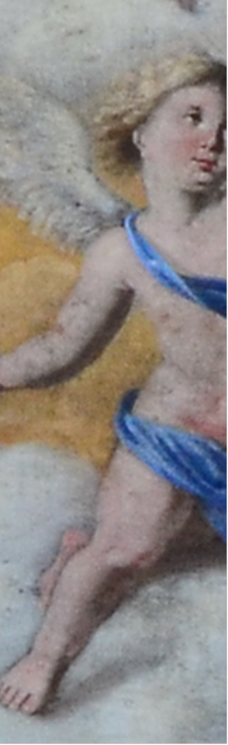
ADULTI E PATRIMONIO ARTISTICO
La fruizione dell’opera è concepita come un percorso irregolare e imprevedibile, simile quindi al processo di creazione artistica, che si sviluppa attraverso la conversazione, le osservazioni, le informazioni. Il punto di partenza è sempre l’oggetto, senza di esso non esisterebbe questo tipo di esperienza, ma attraverso l’osservazione e lo studio esso diventa qualcosa di nuovo e di diverso per ogni persona.
Vi è in ogni opera d’arte una parte che non cambia, la tecnica, la materia, il supporto e tutti i dati storici ma ve ‘è un’altra che è sempre diversa: la relazione che essa instaura con ogni visitatore.
Una buona educazione museale non può trascurare questo duplice livello di lettura dell’opera: le informazioni spesso servono ad una migliore comprensione e l’interesse motiva ad acquisire una conoscenza più completa. La stretta analogia tra l’attività dell’artista e il processo di conoscenza dell’opera conduce ad ulteriori riflessioni.

Slide 11
ADULTI E PATRIMONIO ARTISTICO
La creatività, infatti, non è semplicemente una spiccata capacità inventiva, dono di pochi, ma essere creativi significa essere originali , nel senso di essere origine di qualcosa.
L’originalità è la manifestazione dinamica della singolarità della persona, poiché ogni essere umano realizza se stesso sviluppando proprio quelle caratteristiche che lo rendono unico, e l’educazione dovrebbe favorire questo processo di differenziazione, sviluppare la creatività significa contribuire alla crescita della persona, perché è grazie alla sua capacità creativa che l’uomo è capace di progredire.
L’uomo non crea dal nulla, ma scoprendo nuove relazioni tra elementi già esistenti, «la creatività esige pertanto una speciale capacità di connessione e di relazione, oltre a una peculiare apertura verso il mondo circostante. L’attività creativa è il risultato della convergenza di una mente ben nutrita di conoscenze, di una sufficiente capacità combinatoria e di una certa finezza di percezione». Garcia Hoz

Slide 12
ADULTI E PATRIMONIO ARTISTICO
Bruno Munari che in Italia è considerato un pioniere della didattica museale e, in particolare, l’inventore del laboratorio creativo, riteneva che manipolazione, rielaborazione e creatività non possono esistere se non vi è conoscenza.
Nel suo testo Fantasia egli dà una definizione di creatività quale capacità di agire producendo un certo progetto a partire da alcune conoscenze: «il prodotto della fantasia, come quello della creatività e della invenzione, nasce dalle relazioni che il pensiero fa con ciò che conosce»; in altre parole non può esistere creatività senza conoscenza, essa richiede un rapporto culturale attivo e continuo, questo vale per i bambini ma anche per gli adulti.
Se questa capacità creativa nasce e si nutre di relazioni, l’opera d’arte è un luogo privilegiato dove esercitare la creatività. Anche la lettura e l’interpretazione di un’opera che per sua natura è un sistema di relazioni da scoprire e in continuo mutamento deve considerarsi , a tutti gli effetti, un’attività creativa.

Slide 13
ADULTI E PATRIMONIO ARTISTICO
Se però uno dei caratteri costitutivi dell’essere persona è l’originalità e, quindi, la creatività, non meno importante per l’essere persona è la sua apertura all’altro da sé; essere per-sona significa essere per qualcuno; tutta la vita umana è costruita attraverso relazioni con altri, alcune delle quali vengono scelte liberamente, altre sono imposte dall’esistenza di altri soggetti con i quali si deve necessariamente convivere.
Ogni relazione umana è necessariamente legata alla comunicazione e ogni comunicazione richiede capacità di espressione da parte di chi comunica, pertanto l’educazione, nella misura in cui risponde all’esigenza dell’apertura alla persona, deve portare a un potenziamento della capacità comunicativa, espressiva e di relazione.
Sono quindi le diverse forme di linguaggio a costituire il nucleo fondamentale della formazione culturale e scientifica dell’uomo di oggi.

Slide 14
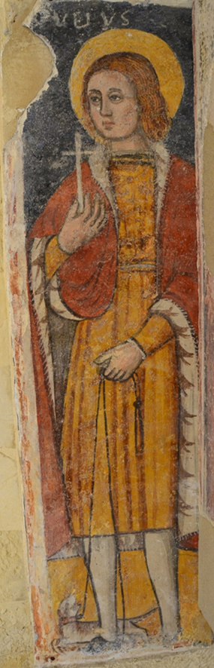
ADULTI E PATRIMONIO ARTISTICO
Il linguaggio artistico copre un ruolo fondamentale in tale prospettiva pedagogica perché la capacità di espressione non è un accessorio che rende una persona più o meno piacevole e quindi in grado di instaurare tante relazioni, ma è un’intima necessità che ha ogni uomo di esprimere la propria interiorità.
Si può dire che solo in quanto comunicati ed espressi, un pensiero, un’azione, un affetto, divengono elementi integranti della persona. L’espressione è una liberazione da noi stessi e un dono per gli altri, essa ha quindi un valore transattivo: uno si esprime e un altro accoglie il significato dell’espressione.
L’opera d’arte quindi in quanto prodotto di un momento forte di realizzazione personale, porta con sé una carica di valori che può essere espressa solo a colui che possiede l’intenzione di contemplarla, che non pone alcun limite alla sua comprensione e che superando i suoi preconcetti, desidera raggiungere il cuore di ciò che osserva.

Slide 15

ADULTI E PATRIMONIO ARTISTICO
Lo scultore contemporaneo Etsuro Sotoo, spiega che non è l’artista a ultimare la sua opera, ma lo fa chi la osserva: «è chi prende ad amare quell’opera che la completa […]. Coloro che la contemplano con il desiderio di ascoltare fanno parte dell’opera, partecipano, contribuiscono a generare l’arte, perché l’arte vive solo in questo dialogo tra l’opera dell’artista e chi l’ammira». Compito dell’artista è attirare l’interesse delle persone, comunicare loro qualcosa, farle riflettere, muoverle, invitandole a partecipare: avviene uno scambio nel quale l’artista cerca, attraverso l’opera, di entrare in rapporto con ogni persona.
Quando si riceve una parola, un pensiero, un gesto, una parte dell’altro entra a far parte di noi; questo è il significato più profondo di comunicazione, intesa non come semplice trasferimento di informazioni, ma come proposta di partecipazione. Ne consegue che l’interpretazione dell’opera non è realmente compiuta finchè non viene espressa, solo a quel punto infatti il fruitore potrà dire di averla compresa.

Slide 16
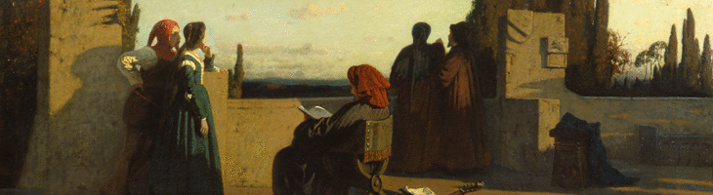
ADULTI E PATRIMONIO ARTISTICO – Caso di studio
Il progetto Pausa d’arte, avviato nel 2007, aveva come obiettivo generale lo sviluppo di un metodo di approccio all’opera che prendesse in considerazione le esigenze reali del pubblico adulto e avesse la flessibilità necessaria per adeguarsi a gruppi con composizione molto variabili.
Il progetto è stato realizzato presso la Galleria d’Arte Moderna di Milano, in seguito ad una fase di sperimentazione durata circa un anno, è stato proposto anche in altre sedi museali e in occasione di alcune mostre.
Descriviamo le fasi principali di un incontro di questo programma con lo scopo di illustrarne più dettagliatamente la modalità di svolgimento.

Slide 17
ADULTI E PATRIMONIO ARTISTICO – Caso di studio
Accoglienza
Il mediatore museale accoglie i partecipanti del gruppo cercando di creare fin da subito un clima amichevole e informale, necessario per favorire il dialogo tra i partecipanti che vengono quindi accompagnati davanti all’opera, dove ciascuno potrà sedersi.
A tal proposito è bene prevedere delle sedie già disposte nella sala o, se ve ne è la possibilità, fornire a ciascun visitatore uno sgabello portatile.
Questo primo contatto è importante soprattutto se le persone non si conoscono e non sanno come si svolgerà l’incontro.

Slide 18
ADULTI E PATRIMONIO ARTISTICO – Caso di studio
Introduzione
Il mediatore museale introduce brevemente, ma con estrema chiarezza, come si svolgerà l’incontro. Il pubblico adulto italiano non è abituato ad essere provocato con domande durante la visita, è infatti questo un metodo utilizzato quasi esclusivamente con le scolaresche.
L’adulto che partecipa a un programma nel museo non è affatto preparato ad intervenire, quando piuttosto si aspetta di dover ascoltare.
Questo atteggiamento passivo di fronte all’opera determina l’approccio che la persona ha con essa: la relazione che ne segue è cioè fondamentalmente univoca e strumentale.
- Univoca perché si muove dall’opera-contenitore di informazioni al fruitore-recettore di informazioni.
- Strumentale perché l’opera serve solo a veicolare delle informazioni che in realtà vengono fornite da qualcun altro.

Slide 19
ADULTI E PATRIMONIO ARTISTICO – Caso di studio
Attraverso una visita guidata tradizionale non si instaura quindi quella relazione educativa tra opera e osservatore che abbiamo delineato.
Per tali ragioni è bene spendere qualche minuto per introdurre l’attività, cosa peraltro consigliata da gran parte della letteratura sull’educazione degli adulti che evidenzia quanto la sensazione di spaesamento generata dall’impossibilità di comprendere una situazione possa distrarre dall’obiettivo dell’attività.
L’esperienza condotta con diversi pubblici insegna che quanto più i partecipanti hanno compreso la dinamica dell’incontro, tanto più la conversazione è ricca e generativa di interpretazioni profonde e complesse.

Slide 20
ADULTI E PATRIMONIO ARTISTICO – Caso di studio
Osservazione silenziosa
Il mediatore museale invita i partecipanti a dedicare individualmente alcuni minuti di osservazione silenziosa dell’opera.
Il silenzio e l’osservazione personale sono condizioni fondamentali alla fruizione dell’opera. L’incontro personale con l’opera è favorito da un lungo silenzio iniziale durante il quale ciascuno è libero di osservare. Lo sguardo è libero di vagare per l’opera e di lasciarsi catturare da qualsiasi dettaglio.
Si viene così a formare la prima impressione dell’opera, si crea il primo contatto che si andrà poi ad arricchire, completare, correggere, ecc. perché ciò si realizzi è necessario distinguere e separare il momento dell’osservazione da quello della «spiegazione» o del dialogo .

Slide 21
ADULTI E PATRIMONIO ARTISTICO – Caso di studio
Osservare e ascoltare al tempo stesso è molto diverso che osservare e ascoltare in momenti successivi ; ogni persona, tranne nei casi di patologie gravi, è in grado di utilizzare due o più sensi al tempo stesso ed è esperienza quotidiana che il concorso di dati sensoriali differenti permetta una percezione maggiore che porta a conoscere un oggetto in modo più completo.
Quando, tuttavia, dobbiamo o possiamo utilizzare uno solo dei nostri sensi, questo si fa più acuto e attento (se ci troviamo al buio siamo molto più sensibili ai rumori e ai suoni, per sentire meglio il profumo di un fiore chiudiamo spontaneamente gli occhi). Per osservare con attenzione il silenzio è spesso una condizione essenziale, che permette allo sguardo di tendere verso l’opera e arrivare a «toccarla» con lo sguardo.
Una seconda riflessione riguarda la durata del silenzio che può essere variabile, ma non inferiore ai 2-3 minuti, necessari per passare dal semplice vedere al più profondo guardare.

Slide 22
ADULTI E PATRIMONIO ARTISTICO – Caso di studio
Conversazione
Trascorso il tempo dell’osservazione silenziosa, il mediatore museale incoraggia a condividere commenti, riflessioni e osservazioni.
Inizia la conversazione nella quale il ruolo principale di chi conduce è ascoltare, guidare e incoraggiare lo sguardo, aiutare le idee, i pensieri e le riflessioni a emergere, favorirne la condivisione, chiarire punti oscuri e rispondere alle domande.
Il ruolo del mediatore museale assume grande importanza in questa fase, egli fa sì che un pensiero, un’azione vengano comunicati ed espressi e diventino parte integrante della persona.
Molte sollecitazioni nascono di fronte ad un’opera, l’obiettivo del mediatore è far si che alcune di queste si trasformino in pensieri e diano quindi vita ad interpretazioni e giudizi.

Slide 23
ADULTI E PATRIMONIO ARTISTICO – Caso di studio
Egli deve sempre sollecitare la partecipazione e mantenere viva la conversazione dedicando a tutti un po’ di tempo e avendo cura che la discussione resti equilibrata.
Non è possibile descrivere un dialogo tipo perché ogni volta, anche davanti alla stessa opera la conversazione acquista una fisionomia differente a seconda delle persone che intervengono.
Questo modo di procedere, non strutturato sollecita e incoraggia i partecipanti a utilizzare il proprio sapere e le esperienze pregresse nella lettura dell’opera.
Essa entra in relazione con loro attraverso ciò che conoscono, hanno vissuto e sperimentato, questo garantisce una via privilegiata per il loro apprendimento e diventa un punto fermo cui ancorare nuove conoscenze.

Slide 24
ADULTI E PATRIMONIO ARTISTICO – Caso di studio
L’accostamento all’opera prende quindi avvio a partire da riferimenti conosciuti, questo fa si che le nuove informazioni siano ricordate più facilmente proprio perché possono essere inserite in un orizzonte culturale già strutturato.
Sono i partecipanti a decidere quali aspetti approfondire e quali, invece, tralasciare a seconda dei propri interessi e delle proprie capacità di comprensione, svolgendo così anche un ruolo molto attivo nel proprio processo di scoperta e apprendimento.
Oltre al confronto con il mediatore, la lettura dell’opera in questo programma si alimenta del confronto che inevitabilmente si genere fra gli stessi partecipanti. Dalle valutazioni effettuate è emerso che quasi tutti i partecipanti hanno indicato che la conversazione con gli altri ha favorito molto (37%) o moltissimo (52%) la lettura e la comprensione dell’opera.

Slide 25
ADULTI E PATRIMONIO ARTISTICO – Caso di studio
Il risultato di questa parte della sperimentazione ha confermato l’importanza della relazione all’interno del processo di apprendimento, non è solo il dialogo con il mediatore che interessa, ma anche lo scambio di riflessioni.
Le osservazioni di una persona servono spesso a dare voce a un pensiero condiviso anche da altri, ma che in alcuni può faticare a trovare espressione, in tal modo si viene a creare una sorta di solidarietà, di collaborazione altamente prolifica di nuove idee e interpretazioni.
Conclusione
La discussione potrebbe continuare a lungo, soprattutto con certi gruppi. E’ quindi importante definire e rispettare dei tempi di durata, oltre i quali il mediatore museale può rendersi disponibile a continuare se qualcuno lo desideri.

Slide 26
COME SI GUARDA UN QUADRO
Vi voglio riportare e leggere con voi un brevissimo capitolo di una recente opera di Fhilippe Daverio, noto divulgatore d’arte, che ho trovato non solo divertente ma soprattutto molto interessante per i risvolti pedagogici e didattici che evidenzia.
Il MUSEO IMMAGINATO di Filippe Daverio (ed. Rizzoli – Milano)
COME SI GUARDA UN QUADRO: LO SI GUARDA A LUNGO

Slide 27
COME SI GUARDA UN QUADRO
Pochi spettacoli generano un senso di disagio umano maggiore di quelli che si ripetono quotidianamente nei musei. Intere truppe di esseri umani vengono spinte da un mito ignoto a percorrere le sale a velocità da maratoneta per vedere da lontano opere celate dagli altri visitatori che si trovano davanti a loro. Lo potete vedere al Louvre come agli Uffizi.
Al Louvre si sale con elegante fatica lo scalone che porta alla Nike di Samotracia, poi si gira a destra e si corre velocemente fra le sale degli artisti d’Italia.

Slide 28
COME SI GUARDA UN QUADRO
Si entra in un grande salone dove le orde, ormai già perse e disaggregate, rivolgono preferibilmente lo sguardo al soffitto: esso è molto decorato, ricorda una immagine confusa della pompa monarchica e viene come tale fotografato.
Il Paolo Uccello appeso sotto appare un marinaio perso in un porto lontano.
Poi si entra nel corridoio, si passa accanto al Giovanni di Leonardo che sembra indicare la strada con il suo dito alzato; la porta del destino è fra pochi passi a destra.
Si scivola senza accorgimento lungo il Parnaso che piacque a Lévi-Strauss e si penetra nel salone grande. Le enormi Nozze di Cana di Veronesi vengono sbirciate nel retrovisore perché si è giunti a destinazione : eccola la folla davanti alla Gioconda.

Slide 29
COME SI GUARDA UN QUADRO
Guai ad essere un pò più bassi della media perché allora la si può vedere solo quando la coda avanza. Nella coda tante mani sono alzate perché protendono i telefonini per la foto d’obbligo. Infine, per alcuni secondi, si può vedere l’icona, dietro uno spesso vetro protettivo verde che la fa apparire come un’ostrica nel suo sugo. Cinque secondi per vedere il capolavoro che Napoleone teneva in camera da letto e guardava prima di cadere nel suo breve sonno.
Ma a quel punto il compito è svolto, si esce, un salto al bookshop, una cartolina e il meritato ristoro di una brasserie con la baguette jambon beurre.

Slide 30
COME SI GUARDA UN QUADRO
La pittura nei musei è più sfortunata del melodramma all’opera. La musica, e in generale tutte le arti che richiedono la rappresentazione, obbligano lo spettatore ad un tempo di fruizione stabilito dallo spartito e dalla volontà del direttore d’orchestra di accelerare un poco o rallentare il tempo d’esecuzione. Ma il tempo lì c’è. Al massimo si riesce a sfuggire dall’influenza artistica schiacciando un sonnellino, ma non è detto che Morfeo impedisca l’assimilazione.
Il tempo dedicato ai quadri è talvolta di pochi secondi, e per giunta si può fingere di vederne trecento in un’ora. Ovviamente vedere ma non guardare. Non si può sentire e non ascoltare la Traviata, ed è tuttora impossibile sentire tutte le opere di Verdi in un’ora.

Slide 31
ADULTI E PATRIMONIO ARTISTICO – Caso di studio
I dipinti che qui trattiamo nascevano da un lungo periodo di gestazione e per quanto Luca Giordano fosse chiamato «Luca fa presto», non riusciva a realizzare un dipinto in una mattina. I dipinti che finivano in chiesa erano pio guardati dai fedeli lungo l’arco di una intera vita, talvolta col sole che permeava un vetro o che si colorava in una vetrata, altre volte con il sapore grigio d’una giornata di pioggia, oppure ancora di notte o di prima mattina nella calda luce delle candele.
Lo si vedeva ogni volta diverso e, anche se non lo si scrutava con attenzione lo si assimilava lentamente. Lo si rispettava ed era frequente che dinanzi a esso si facesse il segno della croce, si meditasse o si pregasse, magari chiedendo a San rocco di guarire le piaghe della zia inferma.
I dipinti «laici» rimanevano nelle stesse famiglie spesso per generazioni. Il Tondo Doni rimase nella stessa proprietà dal 1506 fino al 1825, quando gli ultimi eredi lo vendettero al granduca di Toscana per gli Uffizi. E ora gli si presta un’attenzione non superiore ai venti secondi pretendendo di averlo capito.

Slide 32
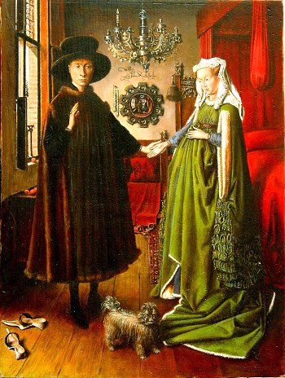
ADULTI E PATRIMONIO ARTISTICO – Caso di studio
C’è un modo per uscire dal consumismo dell’arte visiva. Ridare tempo al tempo.
Andare al museo e guardare un quadro solo. Non è facile, è veramente roba da iniziati. E poi uscendo velocemente si può scorgere un quadro al quale non si sarebbe mai pensato: lo si saluta con un arrivederci.
Vorrei suggerirvi un esercizio. Andate a cercarvi una grande riproduzione dei Coniugi Arnolfini di Jan van Eyck. La scaricate dal web. Poi ingranditela e muovetela. È come se aveste il dipinto in mano. Per un attimo, anche lungo, questa volta, siete gli eredi Arnolfini.

Slide 33
ADULTI E PATRIMONIO ARTISTICO – Caso di studio
Poi andate a vedere la collana di vetro appesa al muro, rimarrete stupiti dalla abile riproduzione della luce nell’ombra che lascia sul muro, vedrete quanto questo muro è screpolato, come in un dipinto dell’Ottocento.

Slide 34
ADULTI E PATRIMONIO ARTISTICO – Caso di studio
Poi andate a salutare le arance sul davanzale, troverete ancora il legno dell’incavo della finestra con i chiodini arrugginiti, mentre la maniglia è fresca e potrete toccare la malta che lega i mattoni.

Slide 35
ADULTI E PATRIMONIO ARTISTICO – Caso di studio
Poi tralascerete per un attimo la faccia cerulea del padrone di casa, quella l’avete già da tempo in fondo alla memoria, quasi banalizzata, come la mano della moglie sul proprio ventre.
Guardate invece gli zoccoli di legno di lui, con le stringhette di cuoio invecchiato, e lui invece felice d’avere la calzatura di seta indenne dalle sozzure stradali.

Slide 36
ADULTI E PATRIMONIO ARTISTICO – Caso di studio
Che delizia poi le scarpette di lei, vicino al tappeto d’Oriente, su di un pavimento di legno inchiodato che sentirete con la punta delle vostre dita.
E ricordatevi che è del 1432, e che tutto ciò ossessiona ancora oggi la pittura del reale.
Siete pronti a questo punto ad andare a Londra, fare un paio d’acquisti inutili e una seria visita alla National Gallery dove il dipinto è appeso.
Vi garantisco che non lo guarderete solo dieci secondi.

